Slide 1


¿Es A igual a B?
Prueba de hipótesis entre poblaciones

Slide 2

Meta de aprendizaje
Comunico el proceso de pruebas de hipótesis para comparar distintos parámetros entre dos poblaciones en un tríptico.

Slide 3
Hipótesis
Una hipótesis estadística es una afirmación sobre un modelo de probabilidad. El procedimiento para juzgar la veracidad de la hipótesis se llama prueba de hipótesis.
La prueba de hipótesis es un método estadístico que se utiliza para tomar decisiones de supuestos formados acerca de una población a partir de una muestra de ella. Para lograrlo se contrastan dos hipótesis.
Hipótesis Nula (H₀ ): H hace referencia a la hipótesis y el subíndice “0” a que no hay diferencia. Es la cual el investigador está dispuesto a sostener como estimable, a menos que haya evidencias estadísticamente significativas en su contra.
Hipótesis Alternativa (H_{A}) H hace referencia a la hipótesis y el subíndice “A” a lo contrario que se afirma en la hipótesis nula. Dicho en otras palabras: es la negación de la hipótesis nula. Está hipótesis solo se aceptará si los datos muestran evidencia de que la hipótesis nula es falsa.

Slide 4
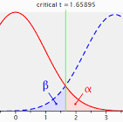
Prueba de hipótesis
La prueba de hipótesis se puede realizar sobre cualquier parámetro estadístico (media, desviación estándar o proporción).
Normalmente se hace comparando un parámetro contra el valor que se espera en una población.
Sin embargo, puede ser útil comparar dos poblaciones o dos grupos de datos.
En estos casos, buscamos determinar si hay diferencia entre grupos, poblaciones, tratamientos, etc.
Se asume que ambas poblaciones tienen una distribución normal y lo mismo la diferencia entre ellas.
En general ambas poblaciones son independientes entre sí. El valor de una no influye en la otra. Cuando esto no es así se conocen como pareadas.

Slide 5
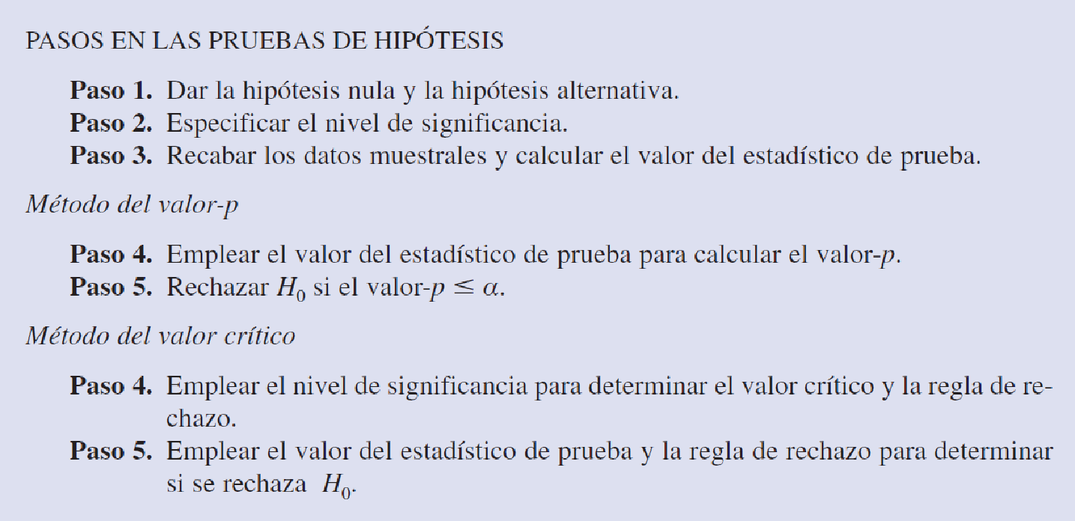
Prueba de hipótesis - Procedimiento

Slide 6

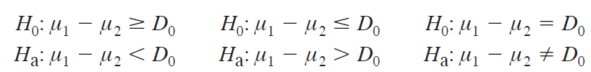
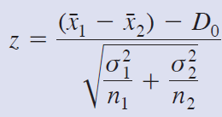
Prueba de hipótesis - Diferencia entre dos medias, desviaciones conocidas
En general se desea conocer si dos poblaciones son iguales o diferentes entre sí.
Para esto se compara el valor de sus medias poblacionales. Cada población y cada muestra están sujetas a variación 🡪 son muestras independientes
La variación de la población se conoce de antemano. Esto se logra mediante:
Datos históricos
Estudios previos
Estudios preliminares
Opiniones de expertos o bien
Datos típicos de poblaciones o procesos similares
Se pueden plantear los mismos tres escenarios (D₀ es la diferencia típicamente 0):
El estadístico de prueba sigue una distribución normal:

Slide 7


Prueba de hipótesis - Diferencia entre dos medias, deviaciones conocidas

Slide 8
Prueba de hipótesis - Diferencia entre dos medias, deviaciones conocidas
El estadístico de prueba se compara contra el estadístico crítico. Se obtiene de la distribución normal con un nivel de significanicia α o α/2.
En este caso como es una cola usamos α=0.05
El valor de Z crítico podemos encontrarlo en tablas o utilizando Excel mediante la función:
=NORM.S.INV(Prob) Prob es el valor de α para cola izquierda, 1-α para cola derecha y α/2 para dos colas.
En este caso para la prueba es cola derecha por lo tanto el valor crítico de Z es 1.645. (en este ejemplo Z_{prueba}=15) por lo que aceptamos la hipótesis alternativa.

Slide 9


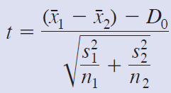
Prueba de hipótesis - Diferencia entre dos medias, desviaciones desconocidas

Slide 10
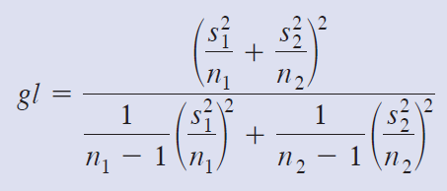
Prueba de hipótesis - Diferencia entre dos medias, deviaciones desconocidas
Se compara contra:
Valor crítico de t que requiere grados de libertad y nivel de significancia α o α/2 dependiendo si es una cola o dos colas.
Los grados de libertad se calculan mediante:
El valor se redondea hacia el número superior.
Con base en esta comparación se define si el estadístico está dentro o fuera de la zona de rechazo.
Para revisar este tema con mayor profundidad puedes ver el siguiente video.

Slide 11

Prueba de hipótesis - Diferencia entre dos medias pareadas
En los ejemplos anteriores las muestras eran independientes, es decir el resultado de una población NO influye en el resultado de otra población.
Hay ocasiones en que nos interesa conocer si dos tratamientos sobre la misma población tienen impacto o no.
A fin de que no exista una influencia en el orden en que se toma el tratamiento se asignan al azar a una muestra aleatoria.
Se elimina la variación entre los operadores.
No siempre hay posibilidad de hacer pruebas pareadas por cuestión de tiempo o por ser destructivas.
Por ejemplo, sobre un plan de dieta aplicado a 25 personas se busca saber si tiene influencia en el peso.

Slide 12


Prueba de hipótesis - Diferencia entre dos medias pareadas

Slide 13


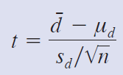
Prueba de hipótesis - Diferencia entre dos medias pareadas
Nos interesan los datos sobre la diferencia entre el antes y después, por lo tanto calculamos media y desviación estándar:
Y el estadístico de prueba t:
Y podemos relacionarlo con el valor p al calcular la probabilidad de este estadístico y comparar con α y n-1 grados de libertad o bien el valor crítico de t con esos mismos datos.
Para aprender más puedes ver el siguiente video

Slide 14


Prueba de hipótesis - Diferencia entre dos proporciones

Slide 15

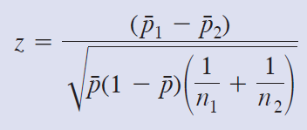

Prueba de hipótesis Diferencia entre dos proporciones

Slide 16
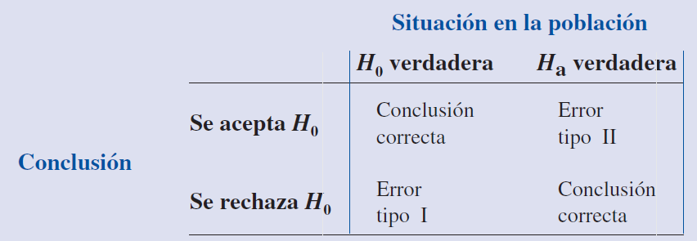
Errores en prueba de hipótesis
Las pruebas de hipótesis dependen de la muestra que se elija.
Una muestra puede dar un resultado y otra muestra uno distinto.
Por ello trabajamos con probabilidad. Buscamos que la probabilidad de haber tomado la decisión correcta sea alta. Sin embargo, podemos cometer errores.

Slide 17
Errores en prueba de hipótesis
El error tipo 1 se conoce también como el error del productor, porque está rechazando algo como malo cuando en realidad es bueno. Es grave pero no tanto.
El error tipo 2 se conoce también como riesgo del consumidor, porque estará consumiendo como bueno un producto malo (imagina una medicina).
Para reducir el riesgo del error tipo 1 se establece un valor α, llamado nivel de significancia. El valor se establece pequeño es decir que tenga una baja probabilidad de tenerlo.
Para reducir el riesgo del error tipo 2 primero nunca se acepta la hipótesis nula sino que no se rechaza; segundo, se establece un nivel de potencia de la prueba, es decir, se asume que se está cometiendo el error para cada valor y se calcula la probabilidad.
Puedes saber más de la potencia de prueba revisando este video: Potencia

Slide 18
Prueba de hipótesis - Gráfica
Existen varias formas de visualizar la prueba de hipótesis. La más clara tal vez sea la gráfica.
En una distribución normal (ver video sobre teorema de límite central) los extremos son poco probables, definimos una probabilidad baja de que la hipótesis alternativa sea verdad.
Es tan baja que si sucede no puede ser casualidad, debe ser que la hipótesis es correcta.
En la siguiente diapositiva se presenta gráficamente el área para una prueba de una cola y de dos colas.
Esa área representa una probabilidad α o α/2 como vimos es el nivel de significancia.

Slide 19
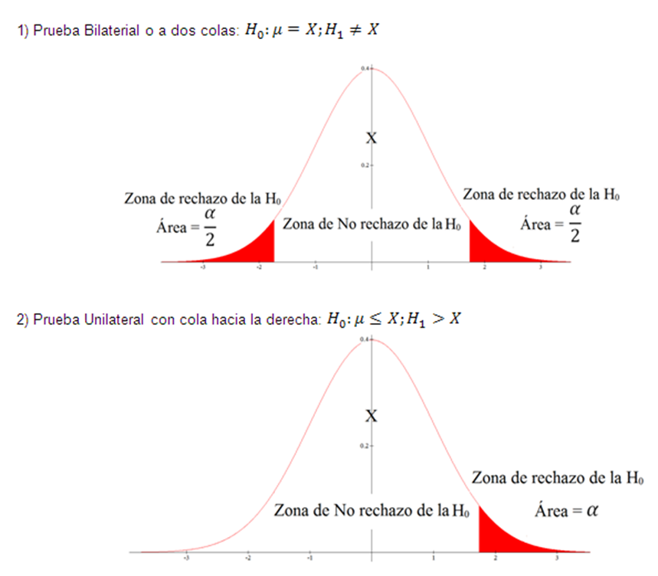
Prueba de hipótesis - Gráfica

Slide 20
Prueba de hipótesis – Valor p
Esa área representa una probabilidad α o α/2 como vimos es el nivel de significancia.
Podemos comparar el valor de α (o α/2) con la probabilidad de estar ahí. A esta probabilidad se le conoce como valor p.
Si el valor p está dentro de la zona de rechazo, se rechaza la hipótesis nula y por consiguiente se acepta la alternativa.

Slide 21
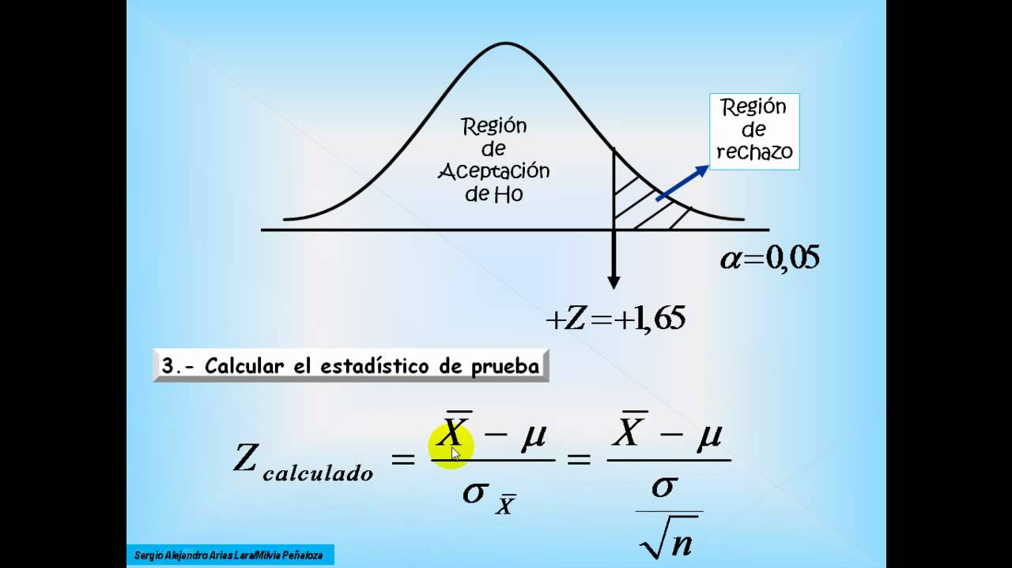
Prueba de hipótesis – Valor Z
Esa área representa una probabilidad α o α/2 como vimos es el nivel de significancia.
El área representada por α (o α/2) está asociada a un número de desviaciones estándar desde la media. Este valor se puede normalizar usando el valor de Z (ver sobre la distribución normal)
Calculando el valor crítico de Z y comparándolo con el valor de Z anteriormente definido (desde la definición de la prueba de hipótesis) podemos definir si se rechaza o no la hipótesis nula.

Slide 22
Prueba de hipótesis – Comparación
Los tres métodos descritos (gráfico, valor p y z crítico) en realidad son el mismo visto desde distintos ángulos.
Por lo tanto las conclusiones son las mismas ante la prueba bien planteada.
Nos conviene tener claros los tres métodos pues ayudan a explicar a otros lo que se está haciendo.
El estadístico cambiará dependiendo de qué tipo de muestra y prueba estemos utilizando (ver síntesis en hoja siguiente).

Slide 23

Prueba de hipótesis – Ejemplo 1
Se rechaza la hipótesis nula

Slide 24

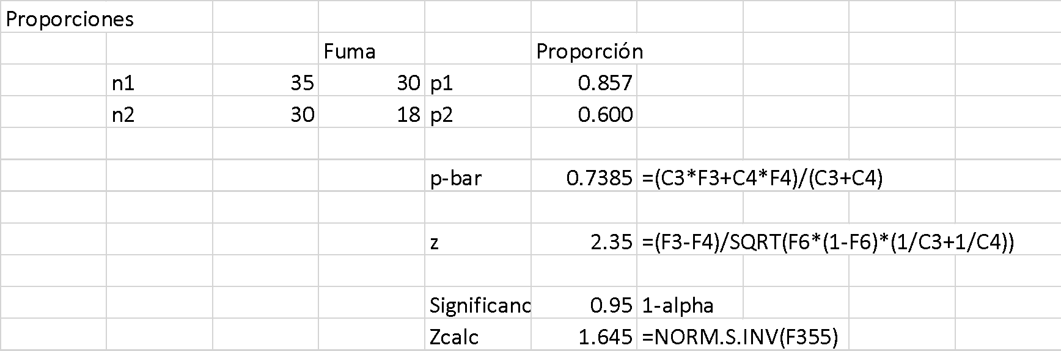
Prueba de hipótesis – Ejemplo 1

Slide 25

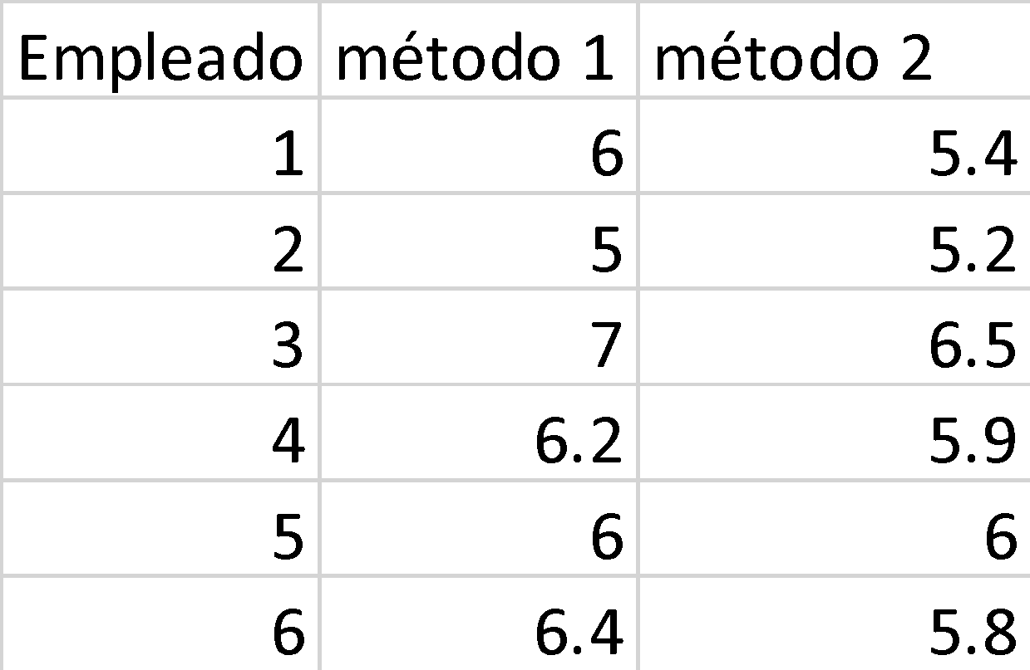
Prueba de hipótesis – Ejemplo 2

Slide 26
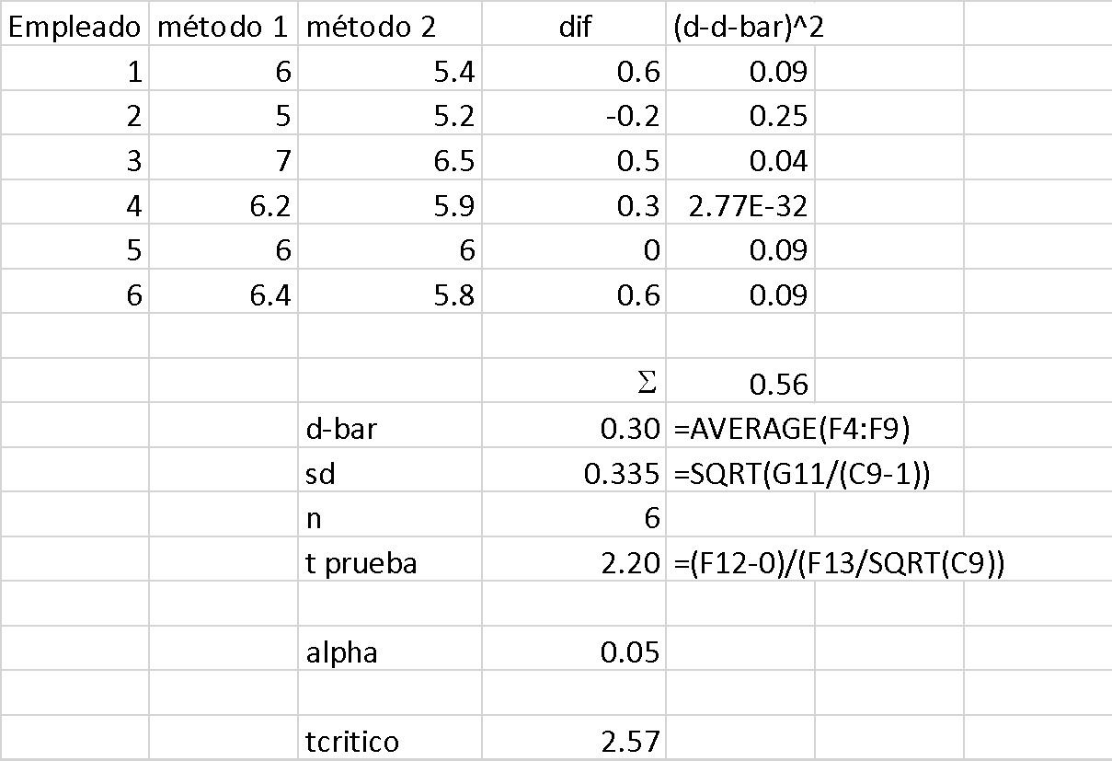
Prueba de hipótesis – Ejemplo 2
Calculamos el estadístico de prueba t y el valor de t critico.
Como t prueba < t crítica no tenemos evidencia de que el método 1 y el dos son distintos, no rechazamos la hipótesis nula

